Slide 1
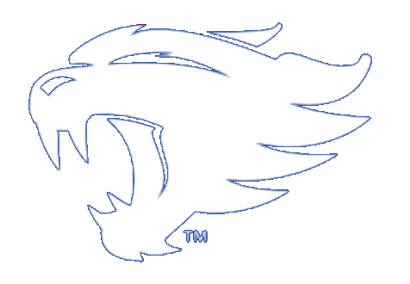
CAT HACKERS

